Slide 1

NILAI-NILAI DAN PRINSIP
ANTI KORUPSI

Slide 2
Kompetensi Dasar
  Mahasiswa mampu menjelaskan nilai-nilai anti korupsi untuk mengatasi faktor internal penyebab terjadinya korupsi.
  Mahasiswa mampu menjelaskan prinsip-prinsip anti korupsi untuk mencegah faktor eksternal terjadinya korupsi.
  Mahasiswa mampu memberikan contoh penerapan nilai-nilai anti korupsi dalam suatu organisasi/institusi/ masyarakat untuk mencegah terjadinya korupsi dalam setiap kegiatannya.

Slide 3
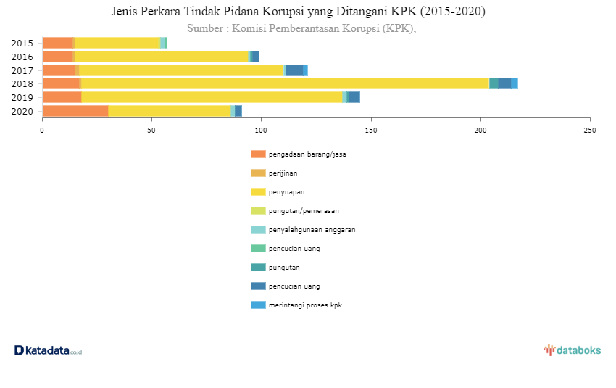
PENDAHULUAN
Tingginya angka korupsi di Indonesia membuat pemerintah Indonesia membuat berbagai usaha dalam pencegahan atau upaya pemberantasan korupsi, seperti membuat sebuah lembaga yaitu “Komisi Pemberantasan
Korupsi” atau yang disingkat “KPK”. Upaya lain adalah dengan Kementrian Pendidikan yang memasukkan mata kuliah Pendidikan Budaya Anti Korupsi di perguruan tinggi guna meningkatkan rasa “anti korupsi” sehingga dapat diharapkan membantu mengurangi angka korupsi di Indonesia. Korupsi adalah salah satu faktor yang menyebabkan suatu kemunduran suatu negara sehingga sangat penting untuk menanamkan sifat/sikap anti korupsi sejak dini.

Slide 4

NILAI
KBBI: sesuatu yang menyempurnakan manusia sesuai dengan hakikatnya
Menurut Steeman: nilai adalah sesuatu yang memberi makna dalam hidup, yang memberi acuan, titik tolak dan tujuan hidup. Nilai adalah sesuatu yang dijunjung tinggi, yang dapat mewarnai dan menjiwai tindakan seseorang.
Nilai merupakan keyakinan dalam menentukan suatu pilihan untuk menjadikan hidup seseorang menjadi lebih baik

Slide 5
PENDIDIKAN ANTI-KORUPSI
A. NILAI-NILAI ANTI-KORUPSI
1
2
3
KEJUJURAN
KEPEDULIAN
KEMANDIRIAN
4
5
6
KEDISIPLINAN
TANGGUNG JAWAB
KERJA KERAS
7
8
9
KESEDERHANAAN
KEBERANIAN
KEADILAN
JUPE MANDI TANGKER KEBEDIL

Slide 6
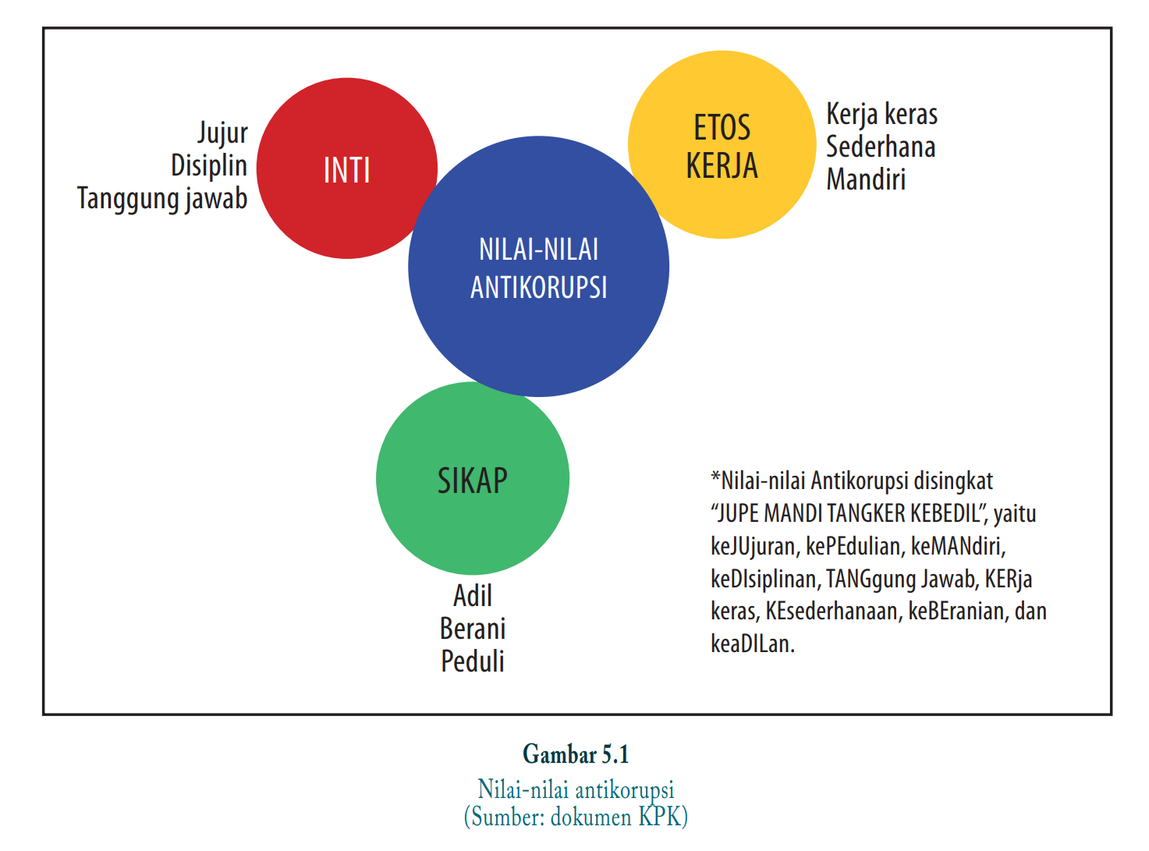

Slide 7
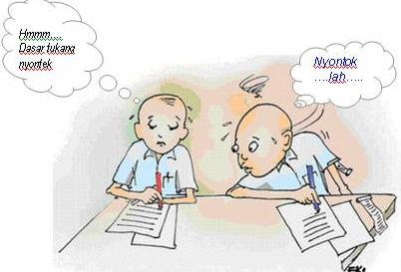
Kejujuran
lurus hati, tidak berbohong, dan tidak curang.

Slide 8


2. Kepedulian
Adalah mengindahkan, memperhatikan dan menghiraukan
Nilai kepedulian dapat diwujudkan dalam bentuk berusaha ikut memantau jalannya proses pembelajaran, memantau sistem pengelolaan sumber daya di kampus, memantau kondisi lingkungan kampus.

Slide 9

3. Kemandirian
Membentuk karakter yang kuat pada diri seseorang menjadi tidak bergantung terlalu banyak pada orang lain.
Nilai kemandirian dapat diwujudkan antara lain dalam bentuk mengerjakan soal ujian secara mandiri, mengerjakan tugas-tugas akademik secara mandiri.

Slide 10

4. Kedisiplinan
Adalah ketaatan (kepatuhan) kepada peraturan.
Nilai kedisiplinan dapat diwujudkan antara lain dalam bentuk kemampuan mengatur waktu dengan baik

Slide 11

5.Tanggung Jawab
Adalah keadaan wajib menanggung segala sesuatunya (kalau terjadi apa-apa boleh dituntut, dipersalahkan dan diperkarakan)
Penerapan nilai tanggung jawab antara lain dapat diwujudkan dalam bentuk belajar sungguh-sungguh, lulus tepat waktu dengan nilai baik, mengerjakan tugas akademik dengan baik,

Slide 12
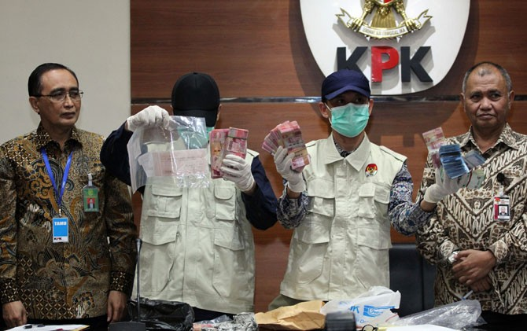
6. Kerja Keras
Adalah kemauan. Kata ”kemauan” menimbulkan asosiasi dengan ketekadan, ketekunan, daya tahan, tujuan jelas, daya kerja, pendirian, pengendalian diri, keberanian, ketabahan, keteguhan, tenaga, kekuatan, kelaki-lakian dan pantang mundur.

Slide 13
6. Sederhana
Adalah gaya hidup yang mencukupkan diri sesuai kebutuhannya, tidak hidup boros, hidup sesuai dengan kemampuannya dan dapat memenuhi semua kebutuhannya. Kebutuhan berbeda keinginan, biasanya orang yang terjebak dengan pemenuhan keinginan hidupnya akan bertindak diluar kemampuan yang dimiliki..

Slide 14

8. Keberanian
mempunyai hati yang mantap dan rasa percaya diri yang besar dalam menghadapi bahaya, kesulitan, dsb.; tidak takut (gentar, kecut). Seseorang yang memiliki karakter kuat akan memiliki keberanian untuk menyatakan kebenaran, berani mengaku kesalahan, berani bertanggungjawab, dan berani menolak kebatilan.

Slide 15
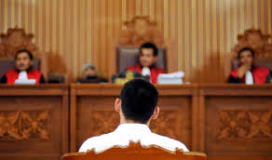
9. Keadilan
adalah sama berat, tidak berat sebalah, tidak memihak. Keadialan adalah penilaian dengan memberikan kepada siapapun sesuai apa yang menjadi haknya, yakni dengan bertindak proporsional dan tidak melanggar hukum

Slide 16
B. PRINSIP-PRINSIP
ANTI KORUPSI
Akuntabiltas adalah kesesuaian antara aturan dan pelaksanaan kerja.
AKUNTABILITAS
Tranparansi merupakan prinsip yang mengharuskan semua proses kebijakan dilakukan secara terbuka, sehingga segala bentuk penyimpangan dapat diketahui oleh publik (Prasojo, 2007).
TRANSPARANSI

Slide 17
Prinsip kewajaran dimaksudkan untuk mencegah adanya ketidakwajaran/manipulasi dalam penganggaran, dalam bentuk mark up maupun ketidakwajaran lainnya
KEWAJARAN
Prinsip kebijakan adalah prinsip antikorupsi yang dimaksudkan agar mahasiswa dapat mengetahui dan memahami tentang kebijakan antikorupsi. Kebijakan berperan untuk mengatur tata interaksi dalam ranah sosial agar tidak terjadi penyimpangan yang dapat merugikan negara dan masyarakat.
KEBIJAKAN
Kontrol kebijakan adalah upaya agar kebijakan yang dibuat benar-benar efektif dan menghapus semua korupsi. Sedikitnya terdapat tiga model atau bentuk kontrol terhadap kebijakan pemerintah, yaitu berupa : partisipasi, evolusi, dan reformasi
KONTROL KEBIJAKAN

Slide 18
KESIMPULAN
Korupsi disebabkan oleh adanya dua faktor, yaitu faktor internal dan faktor eksternal. Faktor internal merupakan penyebab korupsi dari faktor individu (niat), sedangkan faktor eksternal berasal dari lingkungan atau sistem (kesempatan).
Ada Sembilan nilai-nilai antikorupsi yang penting untuk ditanamkan pada semua individu, kesembilan nilai anti korupsi tersebut terdiri dari:
a) Inti meliputi : jujur, disiplin, dan tanggungjawab,
b) Sikap meliputi : adil, berani dan peduli, serta
c) Etos Kerja meliputi : kerja keras, sederhana, dan mandiri
Dalam penerapan prinsip-prinsip antikorupsi dituntut adanya integritas, objektivitas, kejujuran, keterbukaan, tanggung gugat, dan meletakan kepentingan public diatas kepentingan individu. Prinsip yang harus ditegakkan untuk mencegah faktor eksternal penyebab terjadinya korupsi yaitu: akuntabilitas, transparansi, kewajaran (fairness), adanaya kebijakan atau aturan main, serta control terhadap kebijakan.

Slide 19

TERIMAH KASIH

